Slide 1
数据结构 Lab6

Slide 2
第一题：广义表的加权和
给定一个广义表，返回列表中所有整数由它们的深度权重加权后的总和。每一个元素可能是一个整数或一个列表(其元素也可能是整数或列表)。
注意，这里的深度权重的定义是自下而上的，也就是说，最底层叶子结点的深度权重是1 ，根结点的深度权重最大。
！！！！本题要求实现非递归算法！！！！
示例 1
输入： GenList = [[1,1],2,[1,1]]
输出：8
解释：四个深度为1的1，一个深度为2的2。
示例 2
输入：GenList = [1,[4,[6]]]
输出：17
解释：一个深度为3的1，一个深度为2的4，一个深度为1的6。

Slide 3
第一题：广义表的加权和
提示：由于 C++ 本身不支持广义表，模版中实现了一个 NestedInteger 类模拟广义表。
你只需要关注其给出的isInteger()，getInteger(), getList()接口。

Slide 4



第二题：八数码
在一个 3×3 的网格中，1∼8 这 8 个数字和一个 x 恰好不重不漏地分布在这 3×3 的网格中，例如：
在游戏过程中，可以把 x 与其上、下、左、右四个方向之一的数字交换（如果存在数字）。我们的目的是通过交换，使得网格变为如下排列（称为正确排列）：
例如，示例可以通过如下交换获得：
给你一个初始网络，请你求出得到正确排列至少需要多少次交换。如果不存在解决方案，输出 -1
示例
输入：2 3 4 1 5 x 7 6 8
输出：19
2 | 3 | 4
1 | 5 | x
7 | 6 | 8
1 | 2 | 3
4 | 5 | 6
7 | 8 | x

Slide 5
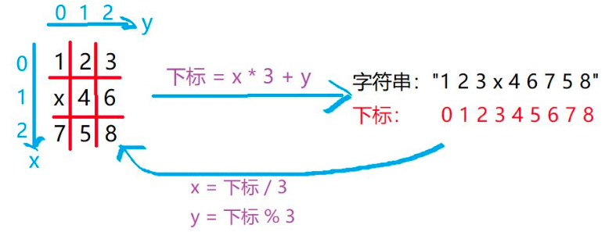
第二题：八数码
提示：矩阵与字符串的转换方式
由于不保证一定存在解决方案，你可以使用 unordered_map<string, int> 或其他方案来存储每种方案的状态。

Slide 6
评分标准
每道题均为 10 分
课堂助教检查（5 分）
编译运行正常
至少 3 个测试用例
可以描述清楚算法逻辑
提交代码文件（3 分）
提交到 elearning 平台
编译运行正常
有详细注释
至少 3 个测试用例
有优化或亮点（ 2 分）

Slide 7
提交格式
请以lab6-01.cpp lab6-02.cpp命名文件。
以学号-姓名为格式命名文件夹，压缩为zip文件，其中包含两个cpp题解文件

